Slide 1
脱オタク系
ステキだし爽やか
ファッション講座
By taka

Slide 2
このセッションについて
前回までに上から下までやったので
今回は1つのアイテムをメインに
涼しく（寒く？）なってきたので上着を着れますね？
なわけで今回はスーツについて

Slide 3
スーツって何よ？
上下が共布で作られた服のことを言います
上下が同じ生地であればなんでもスーツです
でも上下がつながってる場合スーツとは言わないようです
恐らく皆さんが普段着られているのはビジネススーツと言います

Slide 4
ビジネススーツの3つのアイテム
・ジャケット
・ベスト
別名をウェストコートと言ったり、イタリア語でジレと言ったり。
・トラウザース
単品のパンツをさす場合スラックスと言い、
スーツのセットアップをさす場合トラウザースと言います。
では、それぞれのアイテムについて解説していきましょう。

Slide 5
ジャケットについて
お勧めデザイン
襟幅は細め
ボタン数はまだ2つが主流派
着丈は短めが流行中
サイドポケットを斜めにしてみる
視覚的に体型を細く見せる効果が期待できるかも

Slide 6
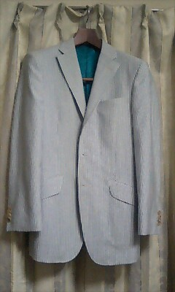
襟幅ナローな3x1スーツ
今年の夏前に仕立てた麻のジャケットです
着丈はいじってませんが、
襟幅が細め、ボタン数は3つ（中掛けなので見かけは2ボタン）
サイドポケットが斜めとなっています。
また写真では分かりづらいですがストライプ柄で、
体型を細く見せる効果があります。

Slide 7
そのほかジャケットでいじれるポイント
襟の形
ノッチ
ピーク
フィッシュマウス
etc
胸ポケットはまっすぐ？
ななめ？
パッチ？
それとも無し？
ボタン数2,3,4?
重ねる？重ねない？
本切羽？
開き見せ？
身頃のカットは？
丸くする？
四角くする？

Slide 8
ベストについて
頻繁にジャケットをとるなら襟付きをお勧め
襟付きの方がかっこいいような気がするので
あと胸囲があまりない人も襟付きがいいかも
常にジャケットをとるなら襟なしのがいいかも
ベストが得意な店は最初に襟なしをお勧めするらしい？
ボタン数は5か6、どちらでもお好きな方を
胸ポケットがあるほうが視線が上に向くような気が？

Slide 9
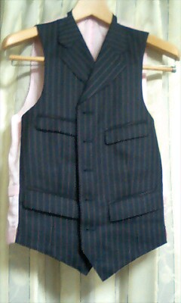
襟付き6x5ベスト、胸ポケット付き
もう2年ほど前に仕立てた3ピースのベスト。
生地は英国John Foster社のネイビー地にピンクのストライプ。
ストライプの裏地に合せて背中をピンクにしてみました。ちょっと派手？

Slide 10
ベストのカスタマイズポイント
襟付き？
襟なし？
胸ポケットあり？
なし？
腰ポケットのフラップあり？
なし？
※胸ポケットも同じく

Slide 11
トラウザースについて
ベストを使うならブレイシースをつかうのだが・・・
でもそうすると2ピース使いが厳しいのでベルトループは付ける
ブレイシースを2ピースでも使うならベルトループなしに徹してもよし！
タックはどうする？
細身スーツ全盛なのでノータックばっかりだが・・・
1タックにした方がスマートでかつ、動きやすいので僕は好き
2タックじゃなきゃ駄目な人はタックの向きにこだわってみるのも手
アウトとかインとかBOXとか
裾はシングル？ダブル？
今はシングルがメイン。夏物は軽いのでダブルにして裾を重くする
紳士の国、英国ではコインを入れる人もいるとか？

Slide 12
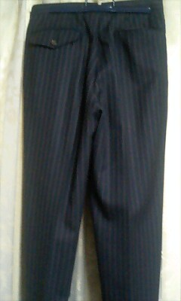
トラウザースのポイント（写真が悪いですが）
フラップの有り無し
フラップの形
クリースにシロセット加工を！
※これをやるとクリースが消えません

Slide 13
まとめ
結局はディティールより、スーツを着こなす事なのでオーダーが基本
ボタンは本水牛をお勧め
トレンドのカラーはライトグレー
でも最初は濃紺、濃グレーをお勧め
スタイルはイタリアからイギリスへ？
生地も英国産が流行りそうです

